Slide 1






  Chào mừng các con
  đến với giờ học Tự nhiên và Xã hội
Họ và tên giáo viên : Đặng Khánh Huyền
Lớp : 2A6

Slide 2

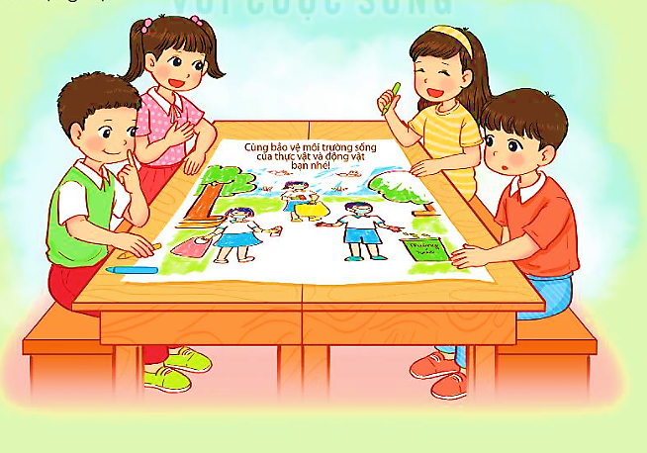
CHỦ ĐỀ 4
THỰC VẬT VÀ ĐỘNG VẬT
BÀI 20
ÔN TẬP CHỦ ĐỀ
THỰC VẬT VÀ ĐỘNG VẬT

Slide 3
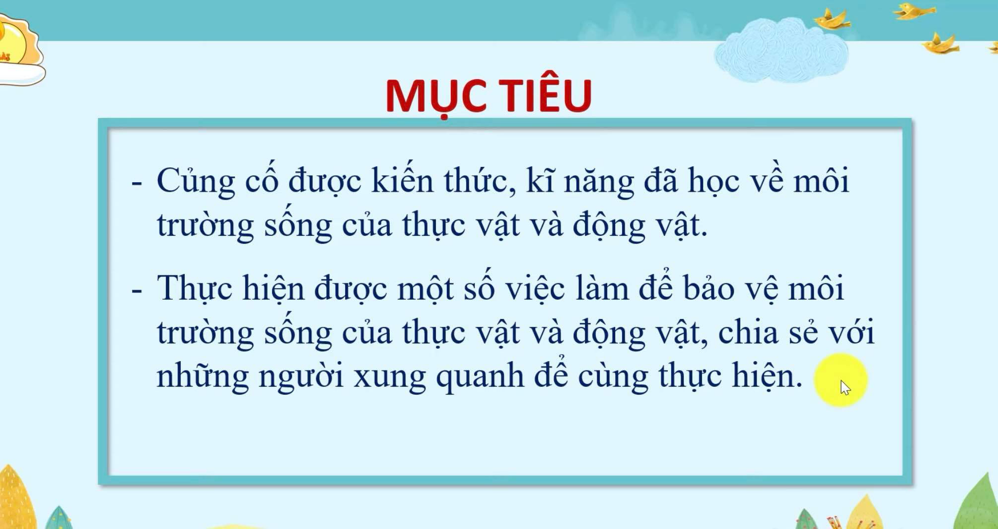

Slide 4

KHỞI ĐỘNG

Slide 5






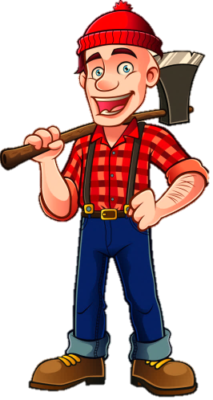

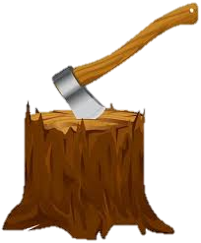
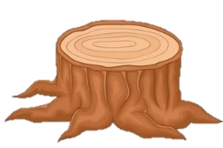

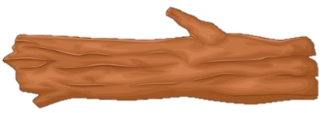



GIẢI CỨU
RỪNG XANH

Slide 6



Trả lời đúng các câu hỏi
để giúp các chú khỉ
ngăn chặn hành vi
phá rừng của nhóm lâm tặc

Slide 7




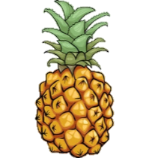
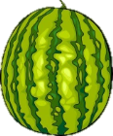

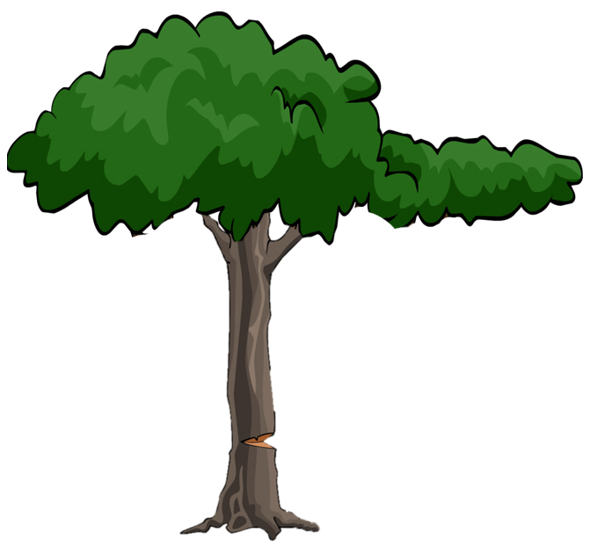










1
2
3
4

Slide 8
Rùa sống ở đâu ?
Trên cạn và dưới nước

Slide 9
Hoa súng sống ở đâu ?
Dưới nước

Slide 10
Ốc sên sống ở đâu ?
Trên cạn

Slide 11
Chặt phá rừng và vứt rác không đúng nơi quy định là có lợi hay có hại cho môi trường ?
Là có hại

Slide 12
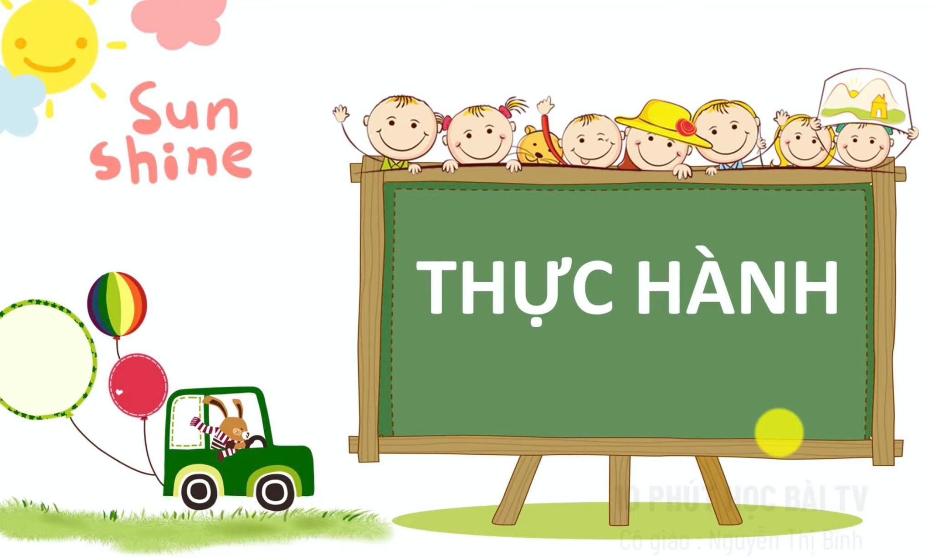

Slide 13

1. Hoàn thành theo sơ đồ gợi ý sau:
Trên cạn
Môi trường sống
Dưới nước
THỰC VẬT
Không xả rác bừa bãi
Việc làm để bảo vệ môi trường sống
Không chặt phá rừng
Dưới nước
Môi trường sống
Trong đất, trên cạn
ĐỘNG VẬT
Trên không
Việc làm để bảo vệ môi trường sống
Không săn bắn, giết hại
Trồng cây gây rừng

Slide 14

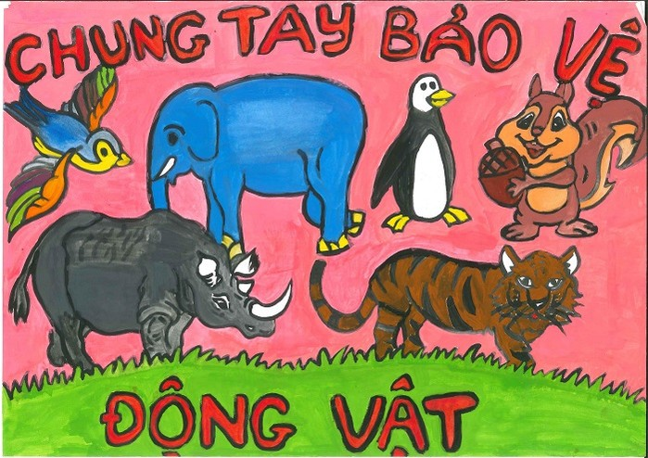
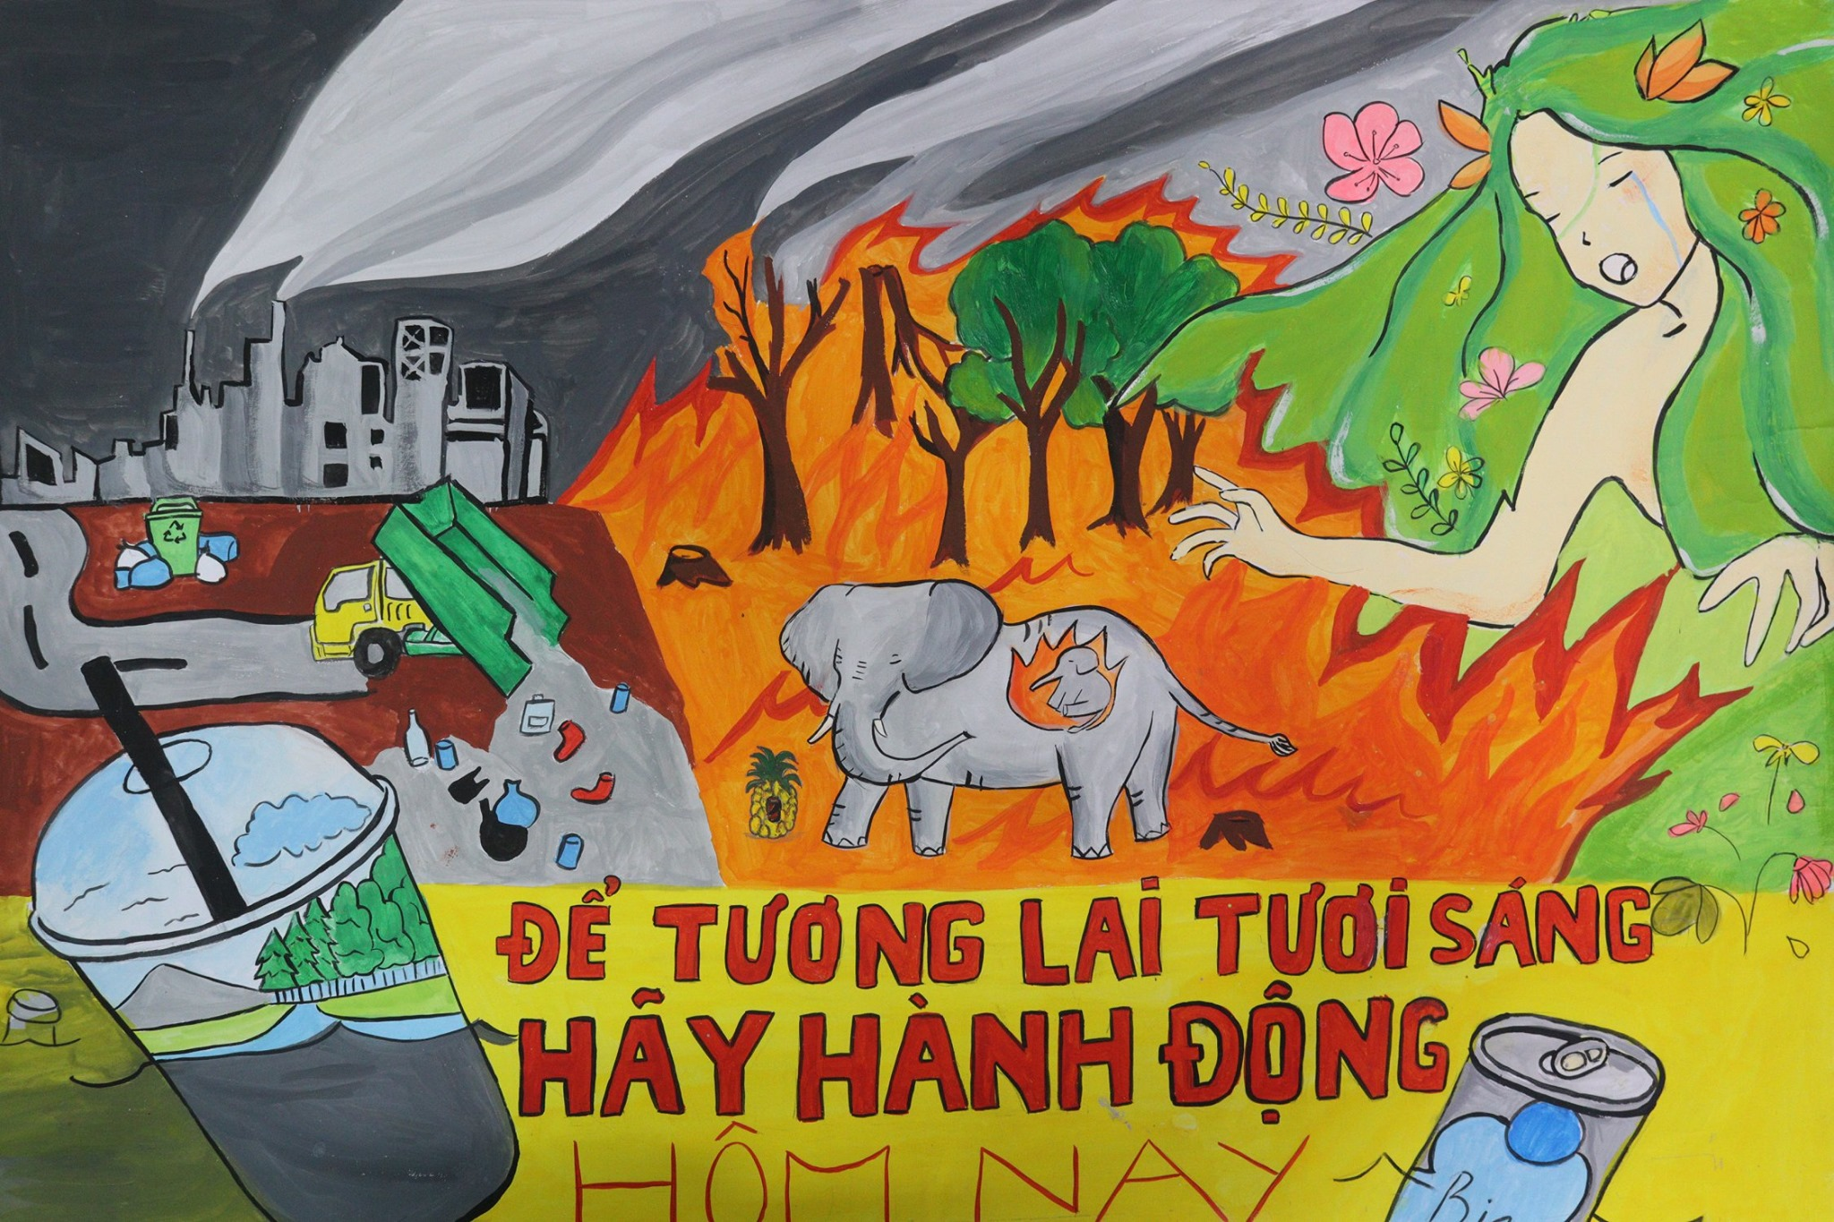
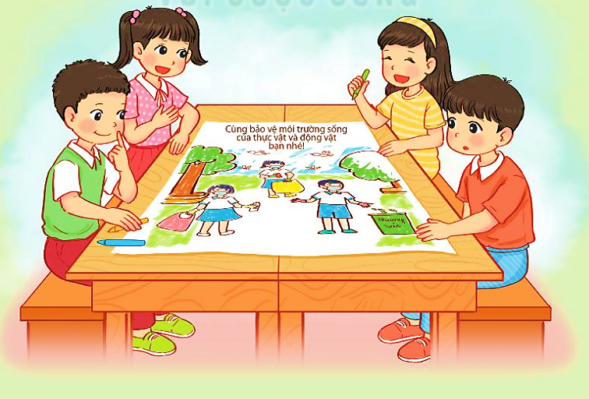
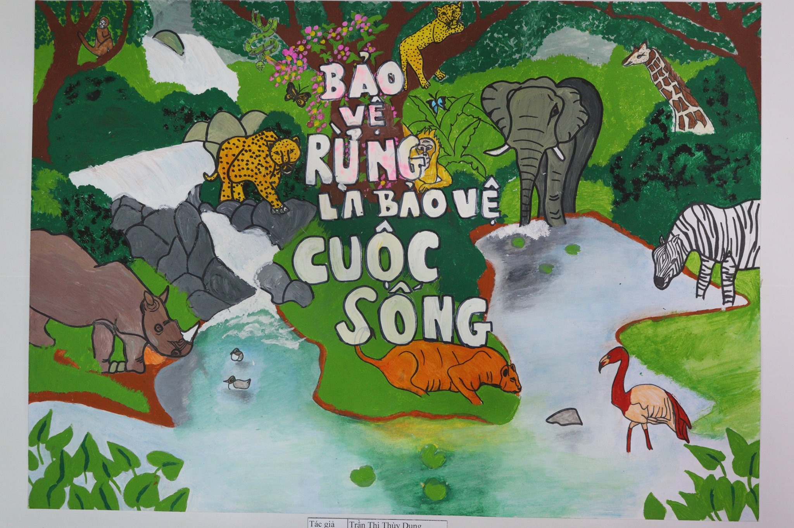
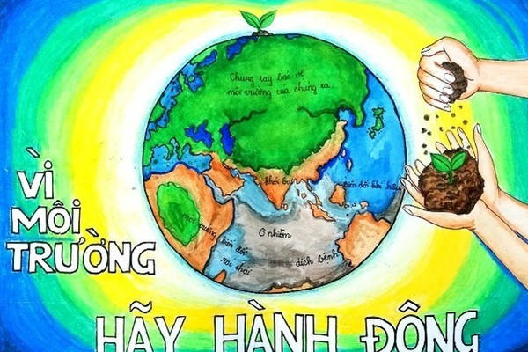
2. Vẽ tranh về một việc làm giúp bảo vệ môi trường sống của thực vật và động vật.

Slide 15
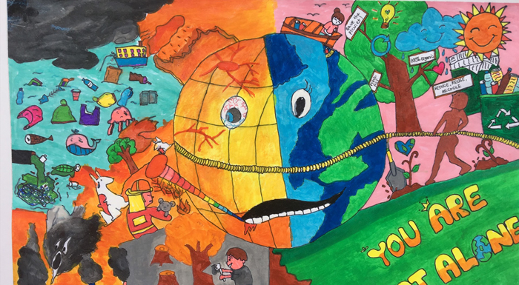
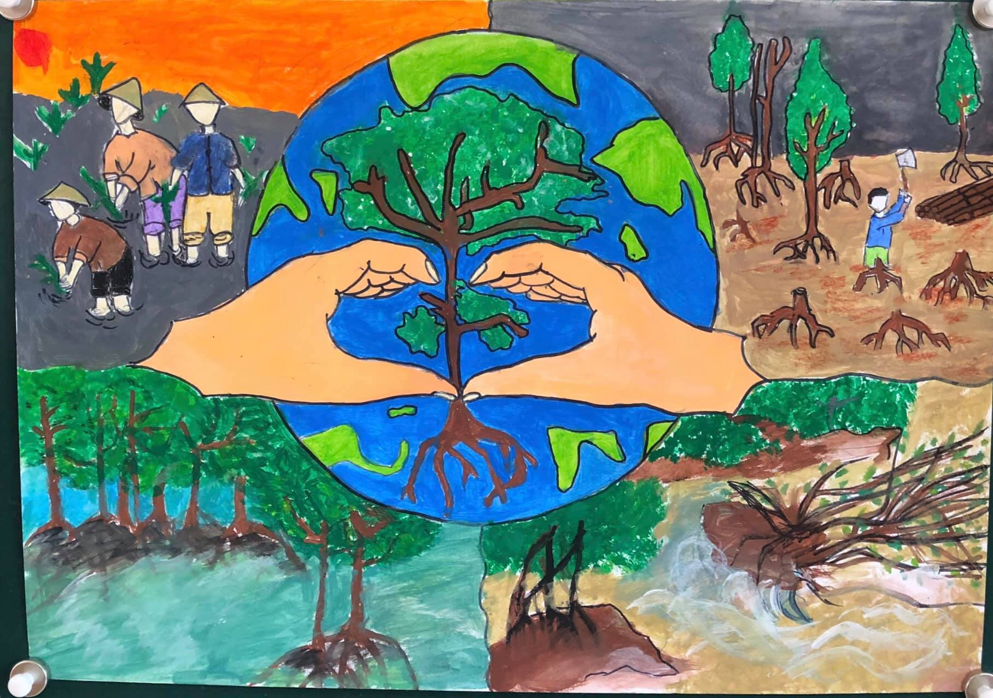

Slide 16

Hãy cùng nhau chia sẻ với bạn bè về tác phẩm của mình

Slide 17
Vận dụng

Slide 18

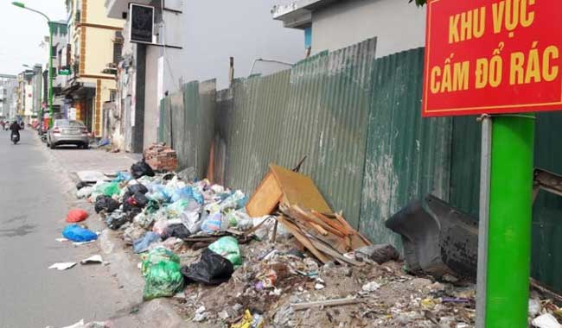
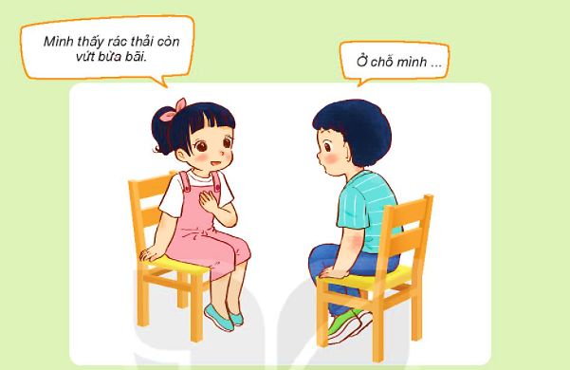
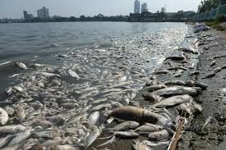
Chia sẻ với các bạn về việc làm của người dân nơi em có ảnh hưởng tốt hoặc không tốt đến môi trường sống của thực vật và động vật.

Slide 19
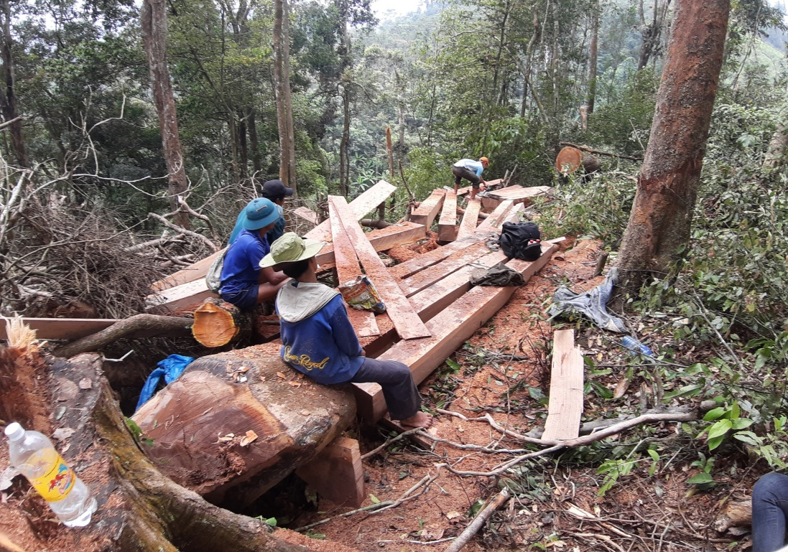
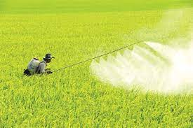

Slide 20
Việc làm có ảnh hưởng tốt : Tổ chức và tham gia dọn dẹp vệ sinh đường làng ngõ xóm vào cuối tuần, sử dụng các sản phẩm tốt cho môi trường có thể tái chế, không xả rác và nước thải bẩn ra đường, trồng nhiều cây xanh, …vv…..
Việc làm có ảnh hưởng không tốt : Vứt rác bừa bãi không đúng nơi quy định, đốt rơm rạ, sử dụng than tôt ong, sử dụng thuốc trừ sâu , chặt phá rừng, ….vv…….

Slide 21
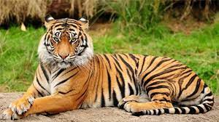
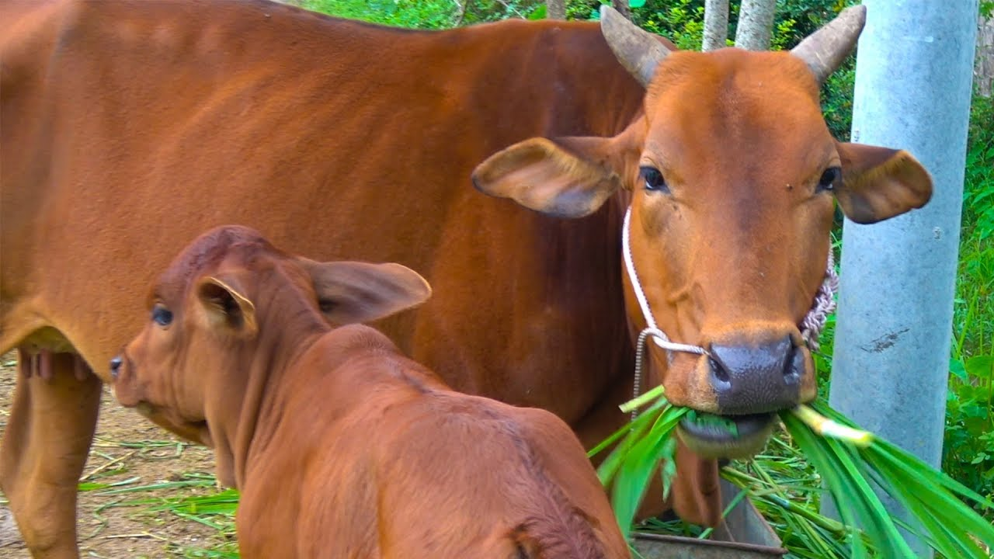
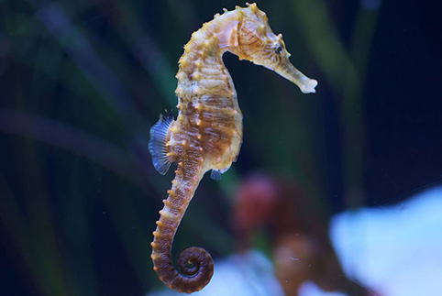
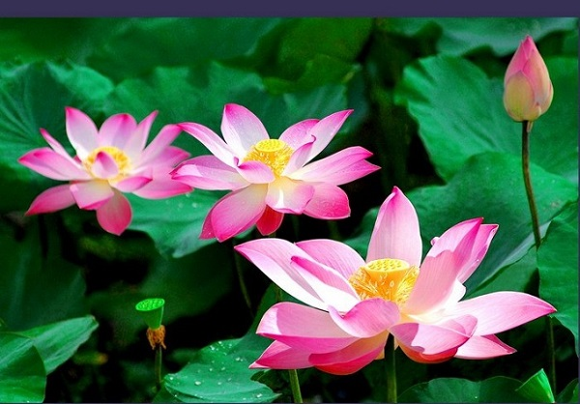
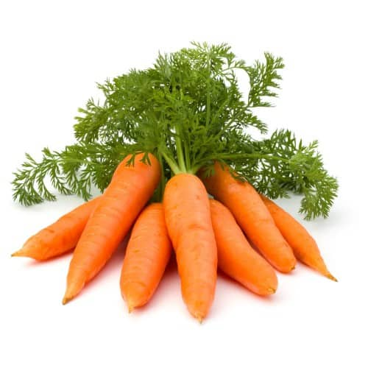
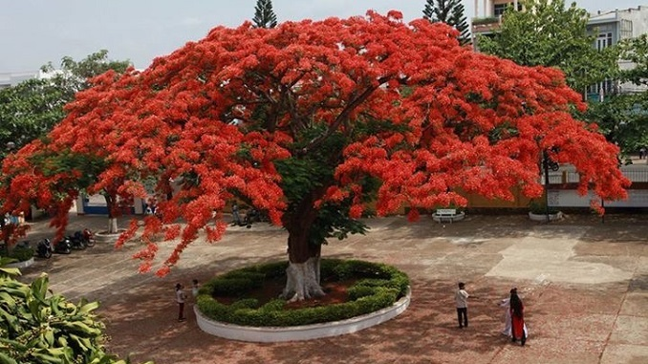
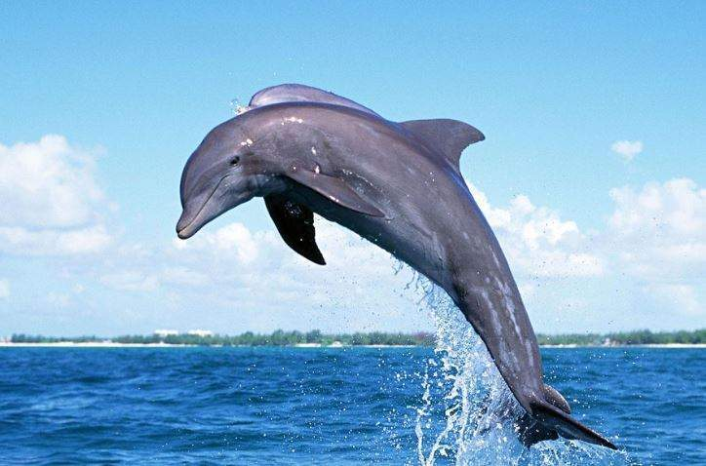
Trò chơi củng cố : Các con hãy nhanh tay nhanh mắt tìm môi trường sống của động vật, thực vật ?
MÔI TRƯỜNG SỐNG TRÊN CẠN
MÔI TRƯỜNG SỐNG DƯỚI NƯỚC

Slide 22
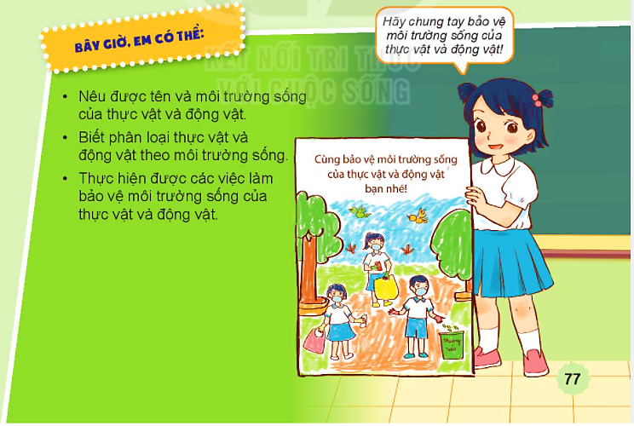
Hãy chung tay bảo vệ môi trường sống của thực vật và động vật!

Slide 23


